Slide 1



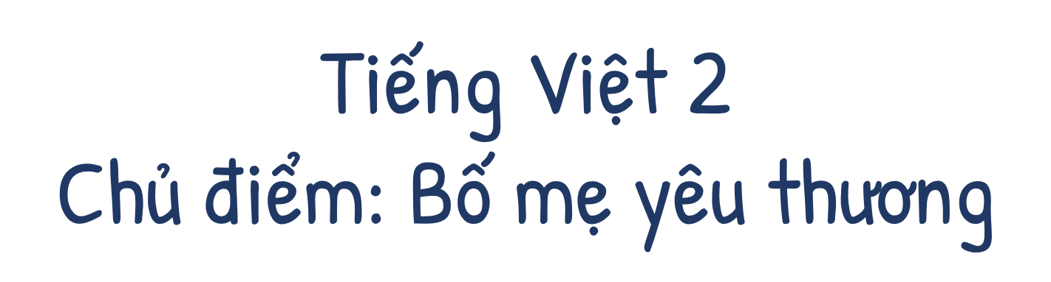

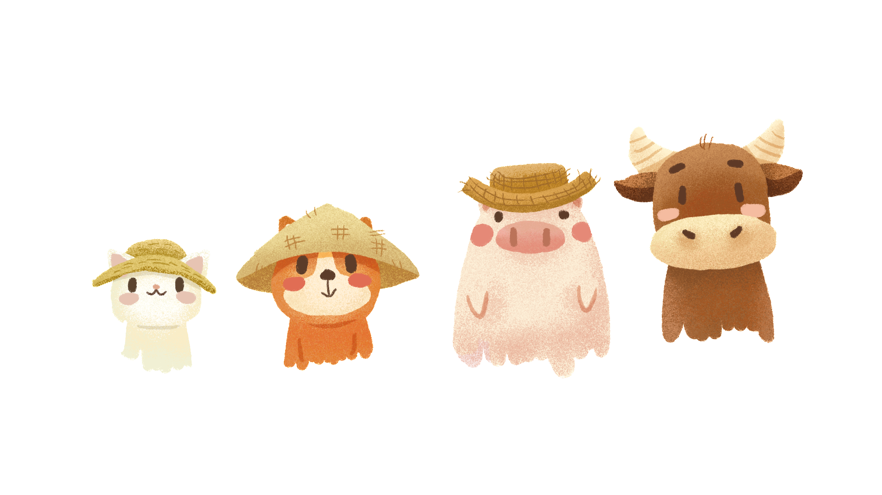

Thứ Tư, ngày 27 tháng 10 năm 2021

Slide 2




Chia sẻ với bạn cách em đã làm để tiết kiệm theo gợi ý:
Điện
Nước
?
Chia sẻ

Slide 3
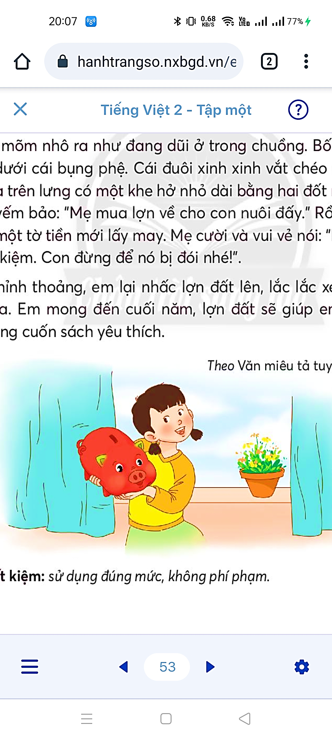
Tiếng Việt
Bài 4: Con lợn đất (Tiết 1, 2)

Slide 4





Slide 5



Lắng nghe đọc mẫu
TAY DÒ
TAI NGHE
MẮT DÕI

Slide 6

Nghe đọc mẫu
Một hôm, mẹ đi chợ về, mua cho em một con lợn đất.
Con lợn dài chừng một gang tay, béo tròn trùng trục. Toàn thân nó nhuộm đỏ. Hai tai màu xanh lá mạ. Hai mắt đen lay láy. Cái mõm nhô ra như đang dũi ở trong chuồng. Bốn chân quặp lại dưới cái bụng phệ. Cái đuôi xinh xinh vắt chéo ngang hông. Phía trên lưng có một khe hở nhỏ dài bằng hai đốt ngón tay. Mẹ âu yếm bảo: “Mẹ mua lợn về cho con nuôi đấy.” Rồi mẹ cho lợn ăn một tờ tiền mới lấy may. Mẹ cười và vui vẻ nói: “Nó tên là lợn tiết kiệm. Con đừng để nó bị đói nhé!”.
Thỉnh thoảng, em lại nhấc lợn đất lên, lắc lắc xem nó đã no chưa. Em mong đến cuối năm, lợn đất sẽ giúp em mua được những cuốn sách yêu thích.
Theo Văn miêu tả tuyển chọn

Slide 7
Luyện đọc nối tiếp câu
Một hôm, mẹ đi chợ về, mua cho em một con lợn đất.
Con lợn dài chừng một gang tay, béo tròn trùng trục. Toàn thân nó nhuộm đỏ. Hai tai màu xanh lá mạ. Hai mắt đen lay láy. Cái mõm nhô ra như đang dũi ở trong chuồng. Bốn chân quặp lại dưới cái bụng phệ. Cái đuôi xinh xinh vắt chéo ngang hông. Phía trên lưng có một khe hở nhỏ dài bằng hai đốt ngón tay. Mẹ âu yếm bảo: “Mẹ mua lợn về cho con nuôi đấy.” Rồi mẹ cho lợn ăn một tờ tiền mới lấy may. Mẹ cười và vui vẻ nói: “Nó tên là lợn tiết kiệm. Con đừng để nó bị đói nhé!”.
Thỉnh thoảng, em lại nhấc lợn đất lên, lắc lắc xem nó đã no chưa. Em mong đến cuối năm, lợn đất sẽ giúp em mua được những cuốn sách yêu thích.
Theo Văn miêu tả tuyển chọn

Slide 8
Cùng chia đoạn
1
Một hôm, mẹ đi chợ về, mua cho em một con lợn đất.
Con lợn dài chừng một gang tay, béo tròn trùng trục. Toàn thân nó nhuộm đỏ. Hai tai màu xanh lá mạ. Hai mắt đen lay láy. Cái mõm nhô ra như đang dũi ở trong chuồng. Bốn chân quặp lại dưới cái bụng phệ. Cái đuôi xinh xinh vắt chéo ngang hông. Phía trên lưng có một khe hở nhỏ dài bằng hai đốt ngón tay. Mẹ âu yếm bảo: “Mẹ mua lợn về cho con nuôi đấy.” Rồi mẹ cho lợn ăn một tờ tiền mới lấy may. Mẹ cười và vui vẻ nói: “Nó tên là lợn tiết kiệm. Con đừng để nó bị đói nhé!”.
Thỉnh thoảng, em lại nhấc lợn đất lên, lắc lắc xem nó đã no chưa. Em mong đến cuối năm, lợn đất sẽ giúp em mua được những cuốn sách yêu thích.
Theo Văn miêu tả tuyển chọn
2
3

Slide 9
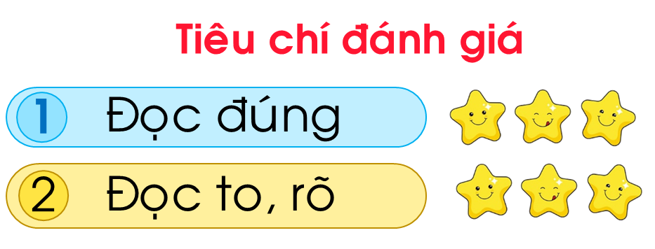
Luyện đọc nối tiếp đoạn
1
Một hôm, mẹ đi chợ về, mua cho em một con lợn đất.
Notes:
GV cho HS đọc nối tiếp đoạn đồng thời kết hợp với hướng dẫn đọc từ khó đọc và ngắt câu dài.

Slide 10
Luyện đọc nối tiếp đoạn
2
Con lợn dài chừng một gang tay, béo tròn trùng trục. Toàn thân nó nhuộm đỏ. Hai tai màu xanh lá mạ. Hai mắt đen lay láy. Cái mõm nhô ra như đang dũi ở trong chuồng. Bốn chân quặp lại dưới cái bụng phệ. Cái đuôi xinh xinh vắt chéo ngang hông. Phía trên lưng có một khe hở nhỏ dài bằng hai đốt ngón tay. Mẹ âu yếm bảo: “Mẹ mua lợn về cho con nuôi đấy.” Rồi mẹ cho lợn ăn một tờ tiền mới lấy may. Mẹ cười và vui vẻ nói: “Nó tên là lợn tiết kiệm. Con đừng để nó bị đói nhé!”.
Cái mõm nhô ra như đang dũi ở trong chuồng.
Phía trên lưng có một khe hở nhỏ dài bằng hai đốt ngón tay.
Notes:
GV cho HS đọc nối tiếp đoạn đồng thời kết hợp với hướng dẫn đọc từ khó đọc và ngắt câu dài.

Slide 11
Luyện đọc nối tiếp đoạn
3
Thỉnh thoảng, em lại nhấc lợn đất lên, lắc lắc xem nó đã no chưa. Em mong đến cuối năm, lợn đất sẽ giúp em mua được những cuốn sách yêu thích.
Em mong đến cuối năm, lợn đất sẽ giúp em mua được những cuốn sách yêu thích.
Notes:
GV cho HS đọc nối tiếp đoạn đồng thời kết hợp với hướng dẫn đọc từ khó đọc và ngắt câu dài.

Slide 12

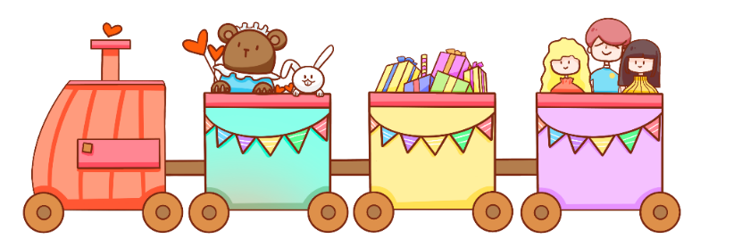
Luyện đọc trước lớp
Tiêu chí đánh giá
1
Đọc đúng
2
Đọc to, rõ
3
Ngắt nghỉ đúng chỗ

Slide 13



Slide 14



Giải nghĩa từ
Trong bài “Con lợn đất” có từ nào em chưa hiểu nghĩa ?

Slide 15

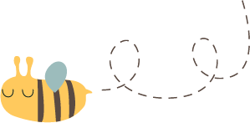

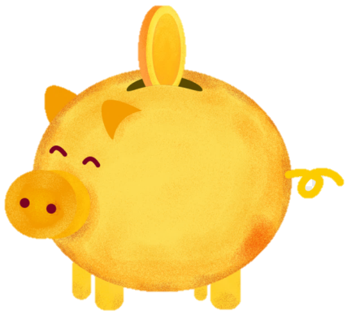
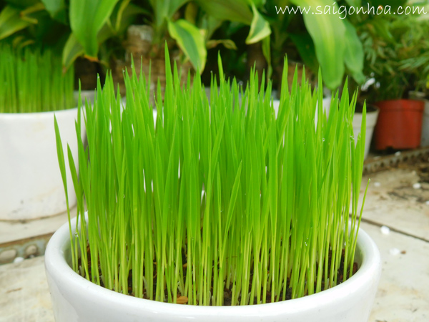
Giải nghĩa từ
một gang tay
béo tròn trùng trục
Dáng vẻ to, tròn, mũm mĩm.
Màu xanh như màu của lá cây lúa non.
xanh lá mạ

Slide 16
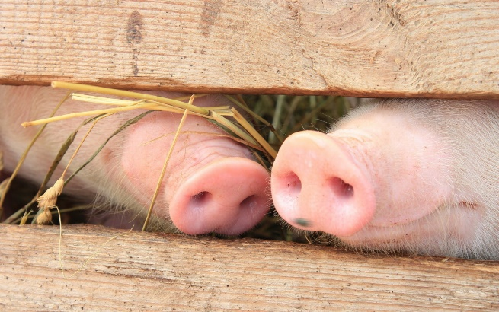
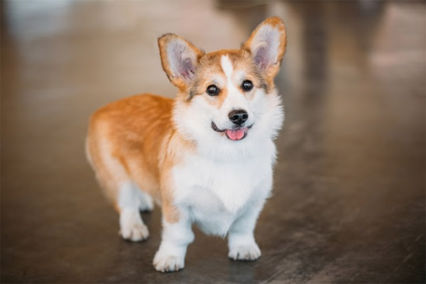
Giải nghĩa từ
Miệng có hình dáng nhô ra ở một số loài thú.
mõm
dũi
Hành động thọc mõm xuống rồi đẩy ngược lên để tìm thức ăn.

Slide 17
Giải nghĩa từ
lấy may
Làm cho mình có được điều tốt lành bằng một hoạt động.
tiết kiệm
Sử dụng tiền một cách đúng mức, không phí phạm.

Slide 18

Cùng tìm hiểu
1
Chọn chiếc lá có từ ngữ chỉ đặc điểm phù hợp với từng bộ phận của con lợn đất:
mắt
đuôi
mình
bụng
đen
lay láy
xinh xinh
tròn
trùng trục
phệ
2
Mẹ mua con lợn đất cho bạn nhỏ để làm gì?
3
Bạn nhỏ mong muốn điều gì khi nuôi lợn đất?
4
Em có thích nuôi lợn đất không? Vì sao?
Notes:
MỤC GHI CHÚ Ở ĐÂY NÈ CHỊ LOAN NGHEN

Slide 19


Cùng tìm hiểu
Chọn chiếc lá có từ ngữ chỉ đặc điểm phù hợp với từng bộ phận của con lợn đất:
1
mắt
đuôi
mình
bụng
đen
lay láy
xinh xinh
tròn
trùng trục
phệ

Slide 20
Cùng tìm hiểu
2
Mẹ mua con lợn đất cho bạn nhỏ để làm gì?
2
Con lợn dài chừng một gang tay, béo tròn trùng trục. Toàn thân nó nhuộm đỏ. Hai tai màu xanh lá mạ. Hai mắt đen lay láy. Cái mõm nhô ra như đang dũi ở trong chuồng. Bốn chân quặp lại dưới cái bụng phệ. Cái đuôi xinh xinh vắt chéo ngang hông. Phía trên lưng có một khe hở nhỏ dài bằng hai đốt ngón tay. Mẹ âu yếm bảo: “Mẹ mua lợn về cho con nuôi đấy.”
Rồi mẹ cho lợn ăn một tờ tiền mới lấy may. Mẹ cười và vui vẻ nói: “Nó tên là lợn tiết kiệm. Con đừng để nó bị đói nhé!”.
“Mẹ mua lợn về cho con nuôi đấy.”
mẹ cho lợn ăn một tờ tiền mới lấy may.

Slide 21
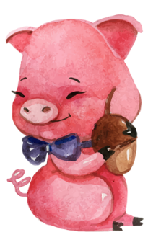
Cùng tìm hiểu
2
Mẹ mua con lợn đất cho bạn nhỏ để làm gì?
Mẹ mua con lợn đất cho bạn nhỏ để bạn nhỏ để dành tiền tiết kiệm.

Slide 22
Cùng tìm hiểu
3
Bạn nhỏ mong muốn điều gì khi nuôi lợn đất?
3
Thỉnh thoảng, em lại nhấc lợn đất lên, lắc lắc xem nó đã no chưa. Em mong đến cuối năm, lợn đất sẽ giúp em mua được những cuốn sách yêu thích.
Em mong đến cuối năm, lợn đất sẽ giúp
em mua được những cuốn sách yêu thích.
Bạn nhỏ mong muốn khi nuôi lợn đất, đến cuối năm sẽ mua được những cuốn sách yêu thích.

Slide 23
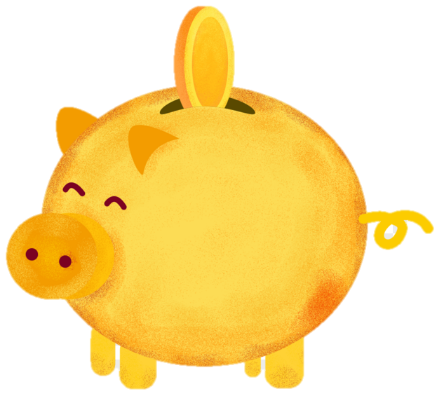

Cùng tìm hiểu
4
Em có thích nuôi lợn đất không? Vì sao?

Slide 24
Nội dung bài học
Qua bài văn tả con lợn (heo) đất của nhân vật bạn nhỏ, khuyên em về cách tiết kiệm tiền và sử dụng tiền tiết kiệm.

Slide 25
Liên hệ bản thân
Biết tiết kiệm tiền bạc, điện, nước, thời gian, công sức, …
…

Slide 26



Slide 27
Luyện đọc lại
Con lợn dài chừng một gang tay, béo tròn trùng trục. Toàn thân nó nhuộm đỏ. Hai tai màu xanh lá mạ. Hai mắt đen lay láy. Cái mõm nhô ra như đang dũi ở trong chuồng. Bốn chân quặp lại dưới cái bụng phệ. Cái đuôi xinh xinh vắt chéo ngang hông. Phía trên lưng có một khe hở nhỏ dài bằng hai đốt ngón tay.

Slide 28

Đọc trước lớp
Tiêu chí đánh giá
1
Đọc đúng
Đọc to, rõ
2
3
Ngắt nghỉ đúng chỗ
Giọng đọc và nhấn giọng phù hợp
4

Slide 29








